Slide 1
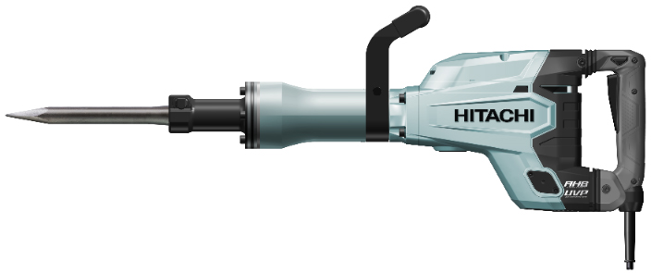
Confidential
Отбойный молоток
H65SB3

Slide 2
Описание продукта и позиционирование
Новая модель H65SB3 разрабатывалась как замена H65SB2, с тем, чтобы увеличить продажи и долю рынка в сегменте отбойных молотков.
Позиционирование

Slide 3
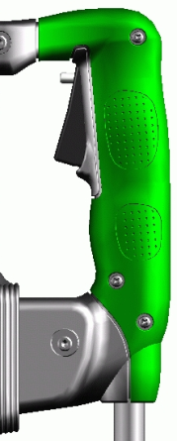

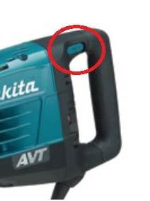
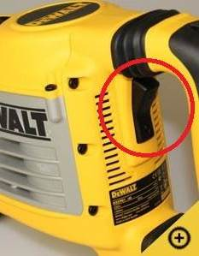
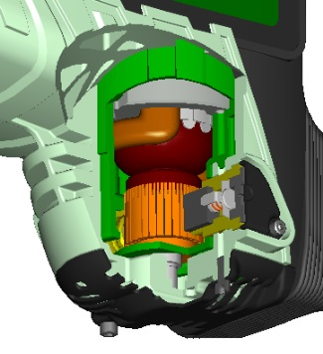

Аргументация продаж
Лучшая в своем классе производительность
・примерно на 7 – 18% выше чем конкуренты
Ниже вибрация благодаря уникальной защитной рукоятке
・H65SB3 : 15.5m/s²
Большой выключатель с возможностью фиксации
・удобство в работе
・фиксация кнопки позволяет работать долгое время
SW of Competing Models:
Not good for intermittent operation
Line Locker SW
Slide SW
On-Lock button
(on Switch lever)
On-Lock button
(on Handle)
Switch lever
(58mm)
Switch lever
(88mm)
H65SB2/SD2(Current)
H65SB3/SD3(New)
D, B
M
Inner：Resin
Надежный и прочный корпус из алюминиевого сплава
Outer：Aluminum
Motor

Slide 4
Сравнение производительности
Самая высокая в своем классе производительность
・примерно на 7 – 18% выше чем у конкурента
( )： объем бетона за 30 мин.
118 (338kg)
100 (287kg)
110 (315kg)
102 (292kg)
100 (287kg)

Slide 5
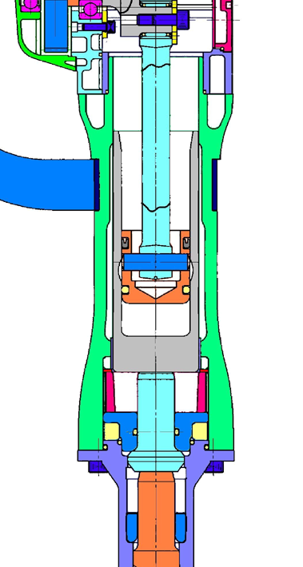
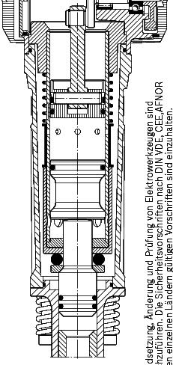
Аргументация продаж
Ударный механизм цилиндрического типа
・ Больший ударник (цилиндрического типа) больше и тяжелее чем у конкурента.
Время контакта ударника увеличивается. Следовательно, пика легче входит в бетон и не отскакивает. Это дает ощущения большей мощности.
Чувство мощи
Цилиндр
Ударник цилиндрического типа
(такой же как у H65SB2)
Ударник (блочного типа)
Второй ударник
Второй ударник
Пика
H65SB3
Конкурент

Slide 6
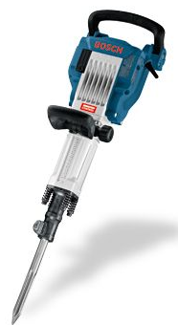
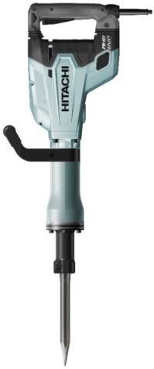
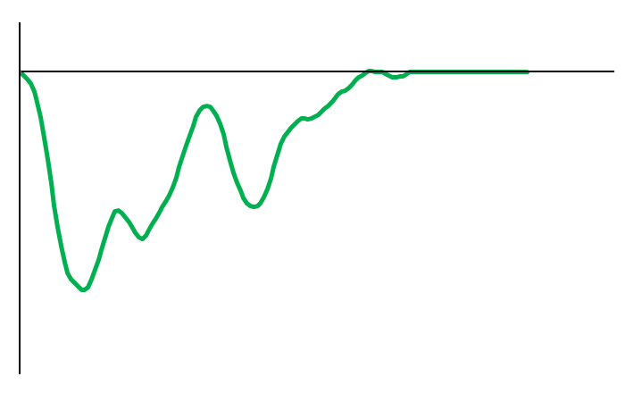
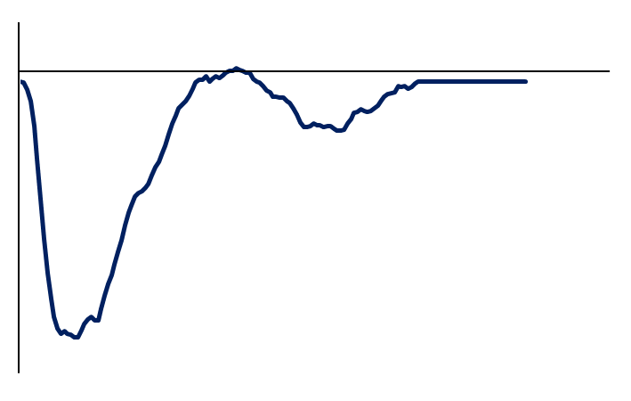
Аргументация продаж
Удобство в работе
・ правильный баланс мощности и удобства в работе,
производительность на 7% выше чем BOSCH.
Работа комфортна. Меньше усталость
【отдача инструмента】
небольшая
большая
Пика легче входит в бетон
HITACHI
BOSCH
Ударник тяжелее, время контакта с бетоном дольше
Долгое воздействие
Короткое воздействие
Time
Time
Low
High
Энергия удара：28J
Энергия удара： 41J
Усилие
【Ударная волна】
Усилие
【Ударная волна】
Аккуратные работы также возможны
Небольшое
Большое
【Отклонение пики】

Slide 7
Спецификация (Hex 30mm)

